Slide 1
OPENSTREETMAP
Predmet: Razvoj Web aplikacija
Profesor: Doc.dr.Damir Omerašević
Studenti:
Muhović Belmin
Komić Mersiha
Šehić Emira
Topalović Ezudina

Slide 2
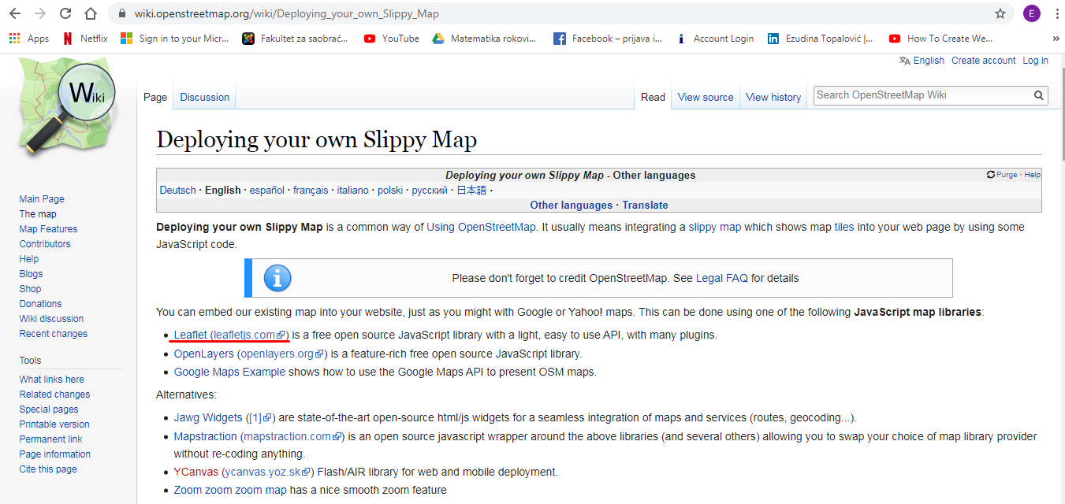
Koji API smo koristili?

Slide 3
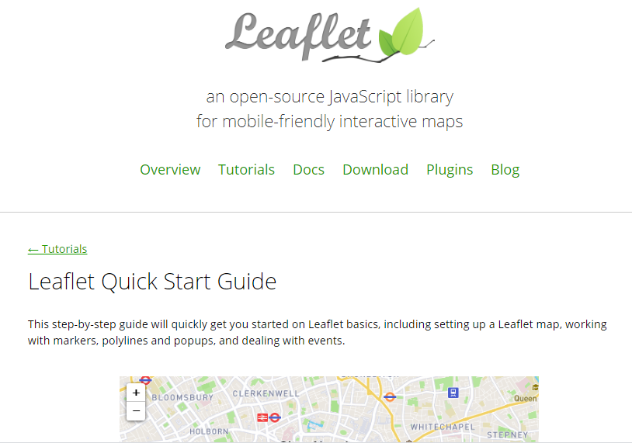

Slide 4
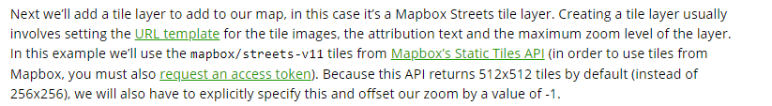

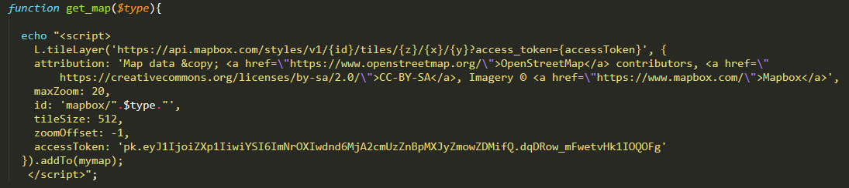

Slide 5
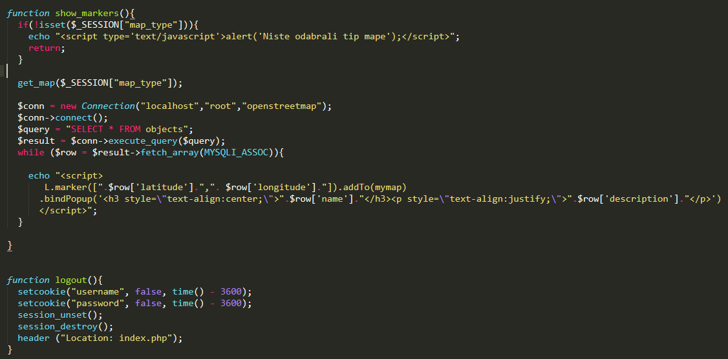

Slide 6
Hvala na pažnji!

